Slide 1
UZAKTAN ALGILAMA
DERS 9: SAYISAL GÖRÜNTÜ İŞLEME (4. KISIM): SINIFLANDIRMA - PİKSEL TABANLI SINIFLANDIRMA, OBJE (NESNE) TABANLI SINIFLANDIRMA
Doç. Dr. Derya ÖZTÜRK
Samsun, 2020

Slide 2
Sayısal Görüntü İşleme
Görüntü Önişleme
  Geometrik Düzeltme
  Radyometrik Kalibrasyon & Düzeltme
Görüntü İyileştirme/Zenginleştirme
  Kontrast İyileştirme
  Bantların Oranlanması
  Filtreleme
  Temel Bileşenler Analizi
  Görüntü Kaynaştırma
  Bitki İndeksi
Görüntü Sınıflandırma
  Piksel Tabanlı Sınıflandırma
    Kontrollü Sınıflandırma
    Kontrolsüz Sınıflandırma
  Obje Tabanlı Sınıflandırma
CBS İle Entegrasyon

Slide 3
Sınıflandırma
Görüntü sınıflandırma; mevcut durumun belirlenmesi, zaman içinde meydana gelen değişimlerin izlenmesi ve modellenmesi, planlama ve değerlendirme çalışmaları için veri ve bilgi sağlanmasında önemlidir.

Slide 4
Sınıflandırma
Piksel Tabanlı Sınıflandırma
  Kontrolsüz (Denetimsiz) Sınıflandırma
  Kontrollü (Denetimli) Sınıflandırma
Obje (Nesne) Tabanlı Sınıflandırma

Slide 5
Piksel Tabanlı Sınıflandırma
Piksel Tabanlı sınıflandırma yöntemleri, her görüntü pikselini bir sınıfa atamak için görüntüdeki piksel değerlerini kullanır.
Her piksel, spektral karakteristiğine göre bir sınıfa atanır; bu işlem, Spektral Patern Tanıma olarak bilinir.

Slide 6
Piksel Tabanlı Sınıflandırma
Piksel tabanlı sınıflandırmanın amacı, görüntüdeki tüm pikselleri belirli sınıflara veya temalara (örneğin; su, iğne yapraklı orman, yaprak döken orman, tarım vb.) atamaktır.
Sınıfların sayısına ve türüne analist tarafından karar verilir.

Slide 7
Piksel Tabanlı Sınıflandırma
Piksel tabanlı sınıflandırma
  Kontrolsüz (Denetimsiz) Sınıflandırma
  Kontrollü (Denetimli) Sınıflandırma
Kontrollü sınıflandırmada farklı sınıfları temsil eden alıştırma örneklemleri (alıştırma verileri) kullanılarak görüntüdeki her piksel en benzer olduğu sınıfa atanırken, kontrolsüz sınıflandırmada benzer spektral değerlere sahip pikseller gruplandırılır ve bu spektral gruplar, yersel verilerle karşılaştırılarak hangi örtü sınıfına ait olduğu tanımlanır.

Slide 8
Özellik Uzayı
Piksel tabanlı sınıflandırma yöntemlerinde, pikselleri sınıflandırmak için özellik uzayı kullanılır.
Özellik uzayı, piksellerin iki bant için spektral değerlerinin bir dağılım grafiğidir.

Slide 9
Özellik Uzayı
Bir özellik uzayı grafiğinde eksenler, belirli bir detay için olası değerler aralığını temsil eder.
Özellik uzayı bir görüntü sınıflandırma algoritmasında kullanıldığında çok boyutlu olabilir (görüntüdeki her bant için bir boyut).
  Örneğin; 7 bantlı bir görüntü işleniyorsa, sınıflandırma algoritması 7 boyutlu bir özellik uzayıyla çalışacaktır.

Slide 10
Özellik Uzayı
Bir seferde üçten fazla boyut görüntülemek zordur, bu nedenle pratik nedenlerden dolayı, iki bandın tüm olası kombinasyonları ayrı olarak çizilir.
  Örneğin, 7 bantlı bir Landsat görüntüsü 21 farklı özellik uzayı grafiğine sahip olacaktır (iki bandın tüm olası kombinasyonları).
Çoğu uzaktan algılama-görüntü işleme yazılım paketinde, sınıfların nasıl dağıtıldığını görmek için oluşturulan sınıfların önizlemesi amacıyla özellik uzayı kullanılır.

Slide 11
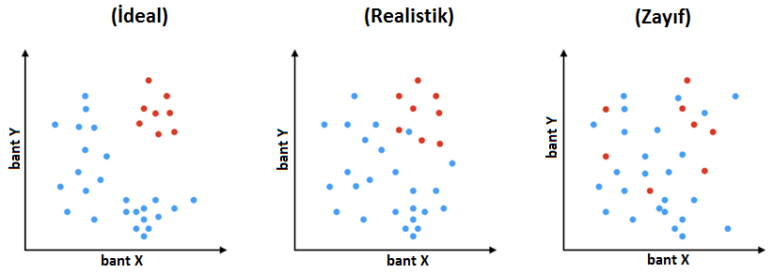
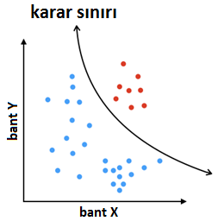
Özellik Uzayı

Slide 12
Karışık Piksel Sorunu
Piksel, sınıflandırma için en küçük mekânsal alandır ve çoğu sınıflandırma algoritması, bir pikselin homojen bir arazi örtüsü türünü kapsadığını varsayar. Gerçekte bu çoğu zaman böyle değildir.

Slide 13
Karışık Piksel Sorunu
Örneğin, Landsat 8'in 30 m'lik bir piksel boyutu vardır ve bu 900 m² zemin alanı içinde çeşitli farklı arazi özellikleri olabilir.
Bu piksellerin dijital sayıları veya piksel değerleri, zemin üzerinde kapladığı alan içindeki çeşitli spektral sınıfların ortalamasını temsil eder. Bu pikseller Karışık Pikseller olarak bilinir.

Slide 14
Karışık Piksel Sorunu
Karışık pikseller, nispeten kaba mekânsal çözünürlüğe sahip verilerde ve detayların kenarları boyunca bulunur.
Yeryüzündeki alan, spektral parlaklık açısından büyük ölçüde farklılık gösteren iki veya daha fazla alandan oluştuğunda, pikseli temsil eden "ortalama" spektral değer mevcut kategorilerden hiçbirini doğru şekilde temsil etmeyebilir. Bu durum, karışık piksellerin sık sık yanlış sınıflandırılmasına yol açabilir.
Karışık pikseller özellikle küçük alanlar içinde birçok farklı detayın (asfalt, kaldırım, çimen, ağaç) olabileceği kentsel alanlarda yaygındır.

Slide 15
Karışık Piksel Sorunu
Karışık piksellerin sınıflandırma problemlerini çözmek için çeşitli yöntemler kullanılır.
Yaygın kullanılan yöntemler
  Alt piksel sınıflandırması
  Bulanık sınıflandırma

Slide 16
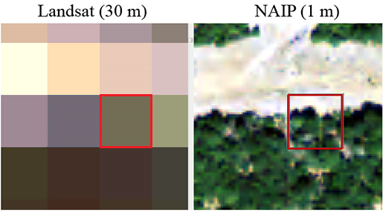
Karışık Piksel Sorunu
  Alt piksel sınıflandırmasında, bir pikseldeki farklı arazi örtüsü türlerinin oranları belirlenmeye çalışılır.
Örneğin; şekilde vurgulanan Landsat pikselinde alt piksel sınıflandırması, piksel içindeki % 70 ormanı ve % 30 çıplak zemini gösterebilir.
Yukarıdaki iki görüntü aynı alanı kapsıyor, ancak kırmızı kare içindeki NAIP görüntüsünden görülebileceği gibi bunlar hem orman hem de yoldur. Landsat görüntüsünde bu belirgin değildir ve piksel rengi ve spektral veriler bu iki örtü türünün bir "karışımıdır".

Slide 17
Karışık Piksel Sorunu
Bulanık sınıflandırma, tek bir pikselin birden fazla kategoriye veya sınıfa ait olabileceği kavramını kullanarak karışık piksel sorununu çözmeye çalışır.
Bulanık sınıflandırma, piksellerin her bir sınıfta bir üyelik derecesine sahip olacak şekilde birden fazla sınıfa ait olmasına izin verir.

Slide 18
Kontrolsüz Sınıflandırma
Kontrolsüz sınıflandırma, piksel tabanlı bir sınıflandırma biçimidir ve esasen bilgisayarla otomatikleştirilmiş bir sınıflandırmadır.

Slide 19
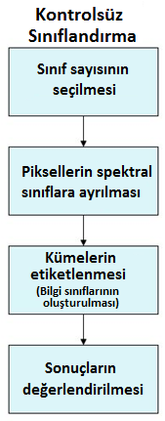
Kontrolsüz Sınıflandırma
Analist, sınıfların sayısını belirler ve spektral sınıflar yalnızca verilerdeki sayısal bilgilere (piksel değerlerine) dayalı olarak oluşturulur.
Verilerin doğal, istatistiksel gruplamasını belirlemek için kümeleme algoritmaları kullanılır. Pikseller, spektral benzerliklerine göre gruplandırılır.
Verilerin analiz edilmesi ve sınıflar halinde gruplandırılması için özellik uzayı kullanılır.

Slide 20
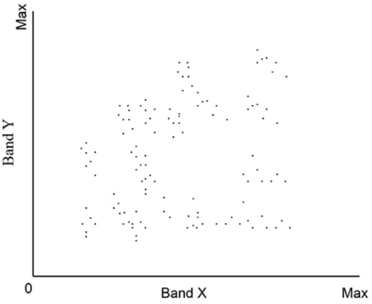
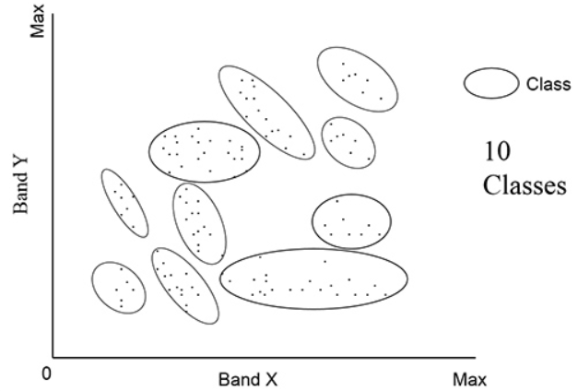
Kontrolsüz Sınıflandırma
Şekildeki örnekte verileri on sınıfa ayırmak için özellik uzayının nasıl kullanılabileceği görülmektedir.

Slide 21
Kontrolsüz Sınıflandırma
Histogram tabanlı kontrolsüz sınıflandırma
K-ortalamaları (K-means)
ISODATA (Iterative Self Organizing Data Analysis Technique)
…

Slide 22
Kontrolsüz Sınıflandırma
  Süreç temelde otomatikleştirilirken, analist belirli girdiler (Sınıf Sayısı, Maksimum İterasyon (Yineleme: sınıflandırma algoritmasının kaç kez çalıştığıdır), sınıflandırma prosedürünün ne zaman sonlandırılacağını belirten Değişim Eşiği Yüzdesi vb.) üzerinde kontrole sahiptir.
  Veriler sınıflandırıldıktan sonra, analist sınıfları yorumlar, etiketlendirir ve renkli olarak kodlar.

Slide 23
Kontrolsüz Sınıflandırma
Çalışma alanı hakkında yeterli bilginin olmadığı veya bölgenin genel yapısı ile ilgili ön bilgiye ihtiyaç duyulan çalışmalarda kontrolsüz sınıflandırma yöntemi kullanılır.
Kontrolsüz sınıflandırma sonuçları irdelenerek kontrollü sınıflandırmada alıştırma örneklemlerinin seçiminde kullanılabilir.

Slide 24
Kontrolsüz Sınıflandırma
Kontrolsüz sınıflandırma yöntemlerinde, görüntü sayısal değerlerinin doğal gruplaşmalarına veya kümelenmelerine dayalı olarak pikselleri çeşitli sınıflar altında birleştiren algoritmalar kullanılır.
Kontrolsüz sınıflandırma sonucunda oluşan sınıflar görüntü sayısal değerlerindeki doğal gruplara bağlı olduğundan spektral sınıflardır.
Kontrolsüz sınıflandırma işleminde sınıflandırma öncesinde, görüntüdeki örtü türleri hakkında bilgi gerekmez.

Slide 25
Kontrolsüz Sınıflandırma
Kontrolsüz sınıflandırma sonucunda elde edilen birkaç sınıf aynı örtü türüne ait olabilir.
Kontrolsüz sınıflandırma işleminden sonra elde edilen kümeler incelenerek konumsal yakınlığına veya spektral benzerliğine göre birleştirilebilir.
Oluşturulan sınıfların gerçek özellikleri sınıflandırmadan sonra bölgeye ait haritalar, hava fotoğrafları veya yersel veriler yardımıyla belirlenir.

Slide 26
Kontrolsüz Sınıflandırmanın Avantajları
Kontrolsüz sınıflandırma oldukça hızlıdır ve çalıştırılması kolaydır.
Çalışma alanıyla ilgili kapsamlı bir ön bilgi gerekli değildir, ancak sınıflandırmadan sonra sınıfların tanımlanabilmesi ve etiketlenebilmesi gerekir.
Sınıflar tamamen spektral bilgilere dayalı olarak oluşturulur, bu nedenle görsel yorumlama kadar öznel değildirler.

Slide 27
Kontrolsüz Sınıflandırmanın Dezavantajları
Kontrolsüz sınıflandırmanın dezavantajlardan biri, spektral sınıfların her zaman bilgi sınıflarına karşılık gelmemesidir. Bir spektral sınıf içine birkaç örtü türü girebilmesi kontrolsüz sınıflandırmanın en büyük dezavantajıdır.
Kullanıcı ayrıca sınıflandırmanın ardından sınıfları yorumlamak ve etiketlemek için zaman harcamak durumundadır.
Sınıfların spektral özellikleri de zamanla değişebilir, bu nedenle bir görüntüden diğerine geçerken her zaman aynı sınıf bilgisi kullanılamaz.

Slide 28
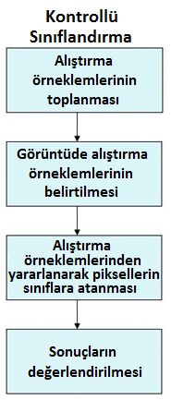
Kontrollü Sınıflandırma
Kontrollü sınıflandırmada, analist piksel sınıflandırma sürecini “kontrol eder-denetler”.
Analist, her bir sınıfla ilişkilendirilmesi gereken çeşitli piksel değerlerini (dolayısıyla her sınıf için spektral imzaları) belirtir.
  Bu işlem, alıştırma örneklemleri seçilerek yapılır.
  Tüm görüntüyü sınıflandırmak için bu alıştırma örneklemlerinden elde edilen spektral imzalar kullanılır.
  Sınıfların alıştırma örneklemleri örtüşmemeli (veya çok az örtüşmelidir).

Slide 29
Kontrollü Sınıflandırma
Minimum Uzaklık (En Kısa Mesafe)
Paralelyüz
Maksimum Olabilirlik (Maksimum Benzerlik)
Mahalanobis Uzaklığı
Spektral Açı Eşleyici
…

Slide 30
Alıştırma Örneklemlerinin Seçilmesi
Alıştırma örneklemleri, belirli bir sınıfı temsil ettiği bilinen piksellerdir.
Her sınıf için tanımlanan alıştırma örneklemlerinden sınıflar için spektral imzalar belirlenir ve bu bilgiler, her bir sınıfın ortalama ve varyansı dahil olmak üzere istatistikleri tanımlamak için kullanılır.
Alıştırma örneklemleri, sahada toplanan verilere veya yüksek çözünürlüklü referans görüntülerine dayanmalıdır.

Slide 31
Alıştırma Örneklemlerinin Seçilmesi
Görüntünün doğru bir şekilde sınıflandırılması için her sınıfta tüm değişkenliği kapsayan alıştırma örneklemlerinin seçilmesi önemlidir.
Alıştırma örneklemleri, belirli bir sınıf içinde bulunan değişkenlik aralığını temsil etmiyorsa, sınıflandırma doğruluğu azalır.

Slide 32
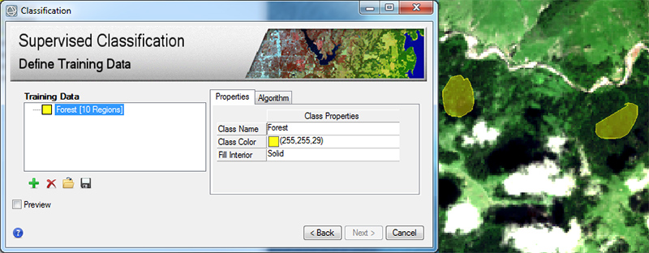
Alıştırma Örneklemlerinin Seçilmesi
Her sınıf için alıştırma örneklemlerinin seçilmesinde tek bir yerden büyük bir alan olarak seçilmesi yerine birden daha fazla sayıda daha küçük alanlar olarak seçilmesi daha iyidir.
Alıştırma örneklemlerini toplamak ve seçmek için ne kadar çok zaman ve çaba harcanırsa, sınıflandırma sonuçları o kadar iyi olur.

Slide 33
Kontrollü Sınıflandırmanın Avantajları ve Dezavantajları
Kontrollü sınıflandırmada çoğu işlem sınıflandırma sürecinden önce yapılır.
Sınıflandırma gerçekleştirildiğinde elde edilen çıktı, etiketlenen ve bilgi sınıflarına veya arazi örtüsü türlerine karşılık gelen sınıflara sahip tematik bir görüntüdür.

Slide 34
Kontrollü Sınıflandırmanın Avantajları ve Dezavantajları
Kontrollü sınıflandırma, kontrolsüz sınıflandırmadan çok daha doğru sonuç verebilir, ancak kontrollü sınıflandırmanın doğruluğu büyük ölçüde alıştırma örneklemlerinin seçimine, analistin becerisine ve sınıfların spektral farklılığına bağlıdır.
  İki veya daha fazla sınıf, spektral değerleri açısından birbirine çok benziyorsa, yanlış sınıflandırmalar olacaktır.
  Kontrollü sınıflandırmada, alıştırma örneklemlerinin seçilmesine çok dikkat edilmesi gerekir. Alıştırma örneklemleri temsili değilse veya sayı olarak yetersizse, sınıflandırma sonuçları da zayıf olacaktır.
  Bu nedenle alıştırma örneklemlerinin seçilmesi aşamasından dolayı kontrollü sınıflandırma, kontrolsüz sınıflandırmaya kıyasla genellikle daha fazla zaman ve masraf gerektirir.

Slide 35
Obje Tabanlı Sınıflandırma
Obje (nesne) tabanlı sınıflandırma, sınıflandırma için hem spektral hem de mekânsal bilgileri kullanır.
Obje tabanlı sınıflandırmada süreç, piksellerin spektral özelliklerine, şekline, dokusuna ve çevreleyen piksellerle mekânsal ilişkisine göre sınıflandırılmasını içerir.

Slide 36
Obje Tabanlı Sınıflandırma
Obje tabanlı sınıflandırma yöntemleri, klasik piksel tabanlı sınıflandırma tekniklerine kıyasla nispeten yakın zamanda geliştirilmiştir.
Piksel tabanlı sınıflandırma yalnızca her pikseldeki spektral bilgilere dayanırken, obje tabanlı sınıflandırma, görüntü nesneleri olarak adlandırılan benzer pikseller kümesinden gelen bilgilere dayanır.

Slide 37
Obje Tabanlı Sınıflandırma
Görüntü nesneleri veya detaylar, spektral özelliklere (yani renk), boyuta, şekle ve dokuya ve ayrıca pikselleri çevreleyen bir komşuluk bağlamına dayalı olarak birbirine benzeyen piksel gruplarıdır.
Obje tabanlı sınıflandırma, iki aşamalı bir süreçtir. Önce görüntü parçalara ayrılır ya da ayrı nesnelere/detaylara bölünür ve ardından her nesne sınıflandırılır.
Obje tabanlı sınıflandırma, görsel yorumlama sırasında insanlar tarafından yapılan analiz türünü taklit etmeye çalışır.

Slide 38
(1) Segmentasyon
Görüntü segmentasyonu (görüntü bölütleme), obje tabanlı sınıflandırmanın önemli bir bileşenidir.
Segmentasyon, bir görüntüdeki piksellerin benzer spektral ve mekânsal özelliklere sahip segmentler, nesneler veya detaylar halinde gruplandırıldığı bir işlemdir. Bu nesnelerin veya detayların her biri birden çok piksel içerir.

Slide 39
Segmentasyon
Görüntüdeki bölütler ideal olarak örneğin binalar veya ağaç taçları gibi gerçek dünya özelliklerine karşılık gelir.
Segmentasyonda kullanılan çeşitli farklı parametreler vardır.
  Nesnelerin veya detayların ölçeği, görüntü segmentasyonu sürecindeki önemli değişkenlerden biridir.
  Ölçek, ayrı bir segment veya nesne olması için bir grupta yer alması gereken minimum piksel sayısını ayarlar.

Slide 40
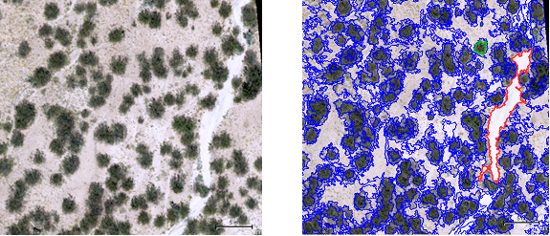
Segmentasyon

Slide 41
(2) Sınıflandırma
Bir görüntü uygun görüntü nesnelerine bölündükten sonra, görüntü, her nesnenin analist tarafından belirlenen özelliklere ve kriterlere göre bir sınıfa atanmasıyla sınıflandırılır.
Bu kriterler iki genel gruba ayrılabilir; her bir nesneyle ilgili özellikler (Örneğin; renk dokusu) ve nesneler arasındaki ilişkiyi tanımlayan özellikler.
  Örneğin, yolların ince uzun yapıda olduğunu, bazı binaların yaklaşık olarak dikdörtgen bir şekle sahip olduğunu ve ağaçların çime göre oldukça dokulu olduğunu biliyoruz. Yolların sınıflandırılması, diğer detaylara bağlanabilirlik de bir sınıflandırma kriteri olarak dahil edilerek iyileştirilebilir.

Slide 42
Nesne Özellikleri
Renk veya spektral özellikler: Her bir bandın ortalama değeri veya standart sapması, ortalama parlaklık, bant oranları
Boyut: Alan, uzunluk / genişlik oranı, sınır uzunluğu
Şekil: Yuvarlaklık, asimetri, dikdörtgen biçim
Doku: Pürüzsüzlük, yerel homojenlik
Sınıf düzeyi: Komşularla (diğer nesnelerle) ilişki, alt nesnelerle ilişki

Slide 43
Diğer Nesnelerle İlişki
Diğer nesnelerin bağlantısı: Belirli bir nesne başka bir belirli sınıftaki bir nesneye bağlanırsa (dokunursa)
Diğer nesnelere yakınlık: Diğer belirli sınıflara olan mesafe dikkate alınır

Slide 44
Obje tabanlı sınıflandırma, yüksek çözünürlüklü görüntülerde iyi sonuç verir, ancak daha düşük mekânsal çözünürlüklü görüntülerle de kullanılabilirler.
Obje tabanlı sınıflandırma yöntemleri, çatılar veya ağaç taçları gibi detayların tanımlanması ve çıkarılması için nispeten hızlı, otomatik bir yöntem sağlar ve bir analistin bunları manuel olarak sayısallaştırmasına gerek kalmaz.

Slide 45
Kaynak
http://gsp.humboldt.edu/OLM/Courses/GSP_216_Online/lesson6-1/overview.html

